Slide 1
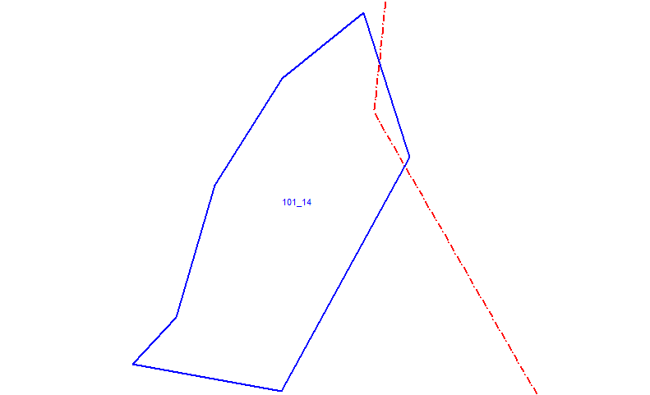
KAMULAŞTIRMA DUYURUSU
KADIKÖY KÖYÜ
Tesisi planlanan ve aşağıda detayları yer alan Enerji Nakil Hattı İçin Acele Kamulaştırma Kararı verilmiş olup, Karabük 1. Asliye Hukuk Mahkemesince belirlenen bedeller Vakıflar Bankası Karabük Şubesine yatırılmıştır.
BEDELLERİN ALINABİLMESİ İÇİN;
1) Karabük Adliyesi 1. Asliye Hukuk Mahkeme Kaleminden Belge Alınması,
2) Takyidatlı Tapu Kaydı,
3) Kimlik Belgesi,
ile Vakıflar Bankası Karabük Şubesine başvuru yapılması gerekmektedir.
Not: Yaşanabilecek olası aksaklıklarda iletişim için, 186 Çağrı Merkezi ile iletişime geçilebilir.
KARABÜK OSB TM - KAHYALAR KÖK ENERJİ NAKİL HATTI TESİSİ
KAMULAŞTIRILMASINDA KAMU YARARI BULUNAN TAŞINMAZLAR LİSTESİ
İLİ | İLÇESİ | KÖYÜ | ADA NO | PARSEL NO
KARABÜK | MERKEZ | KADIKÖY | 101 | 14

Slide 2
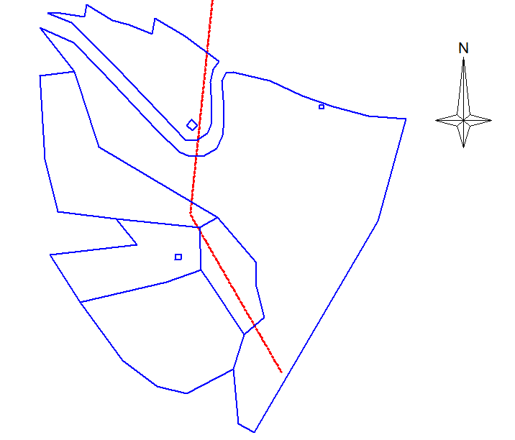
KAMULAŞTIRMA DUYURUSU
KAHYALAR KÖYÜ
Tesisi planlanan ve aşağıda detayları yer alan Enerji Nakil Hattı İçin Acele Kamulaştırma Kararı verilmiş olup, Karabük 1. Asliye Hukuk Mahkemesince belirlenen bedeller Vakıflar Bankası Karabük Şubesine yatırılmıştır.
BEDELLERİN ALINABİLMESİ İÇİN;
1) Karabük Adliyesi 1. Asliye Hukuk Mahkeme Kaleminden Belge Alınması,
2) Takyidatlı Tapu Kaydı,
3) Kimlik Belgesi,
ile Vakıflar Bankası Karabük Şubesine başvuru yapılması gerekmektedir.
Not: Yaşanabilecek olası aksaklıklarda iletişim için, 186 Çağrı Merkezi ile iletişime geçilebilir.
KARABÜK OSB TM - KAHYALAR KÖK ENERJİ NAKİL HATTI TESİSİ
KAMULAŞTIRILMASINDA KAMU YARARI BULUNAN TAŞINMAZLAR LİSTESİ
İLİ | İLÇESİ | KÖYÜ | ADA NO | PARSEL NO
KARABÜK | MERKEZ | KAHYALAR | 103 | 20, 22, 23

Slide 3
KAMULAŞTIRMA DUYURUSU
KALE KÖYÜ
Tesisi planlanan ve aşağıda detayları yer alan Enerji Nakil Hattı İçin Acele Kamulaştırma Kararı verilmiş olup, Karabük 1. Asliye Hukuk Mahkemesince belirlenen bedeller Vakıflar Bankası Karabük Şubesine yatırılmıştır.
KARABÜK OSB TM - KAHYALAR KÖK ENERJİ NAKİL HATTI TESİSİ
KAMULAŞTIRILMASINDA KAMU YARARI BULUNAN TAŞINMAZLAR LİSTESİ
İLİ | İLÇESİ | KÖYÜ | ADA NO | PARSEL NO
KARABÜK | MERKEZ | KALE | 123 | 1, 2, 3, 24, 27, 28
KARABÜK | MERKEZ | KALE | 124 | 1, 4
KARABÜK | MERKEZ | KALE | 126 | 13, 14
KARABÜK | MERKEZ | KALE | 134 | 7, 8, 9, 10
KARABÜK | MERKEZ | KALE | 135 | 42, 57, 58, 59, 60, 61, 62, 63
KARABÜK | MERKEZ | KALE | 163 | 6
KARABÜK | MERKEZ | KALE | 164 | 5, 30
KARABÜK | MERKEZ | KALE | 189 | 1, 7, 8, 9
KARABÜK | MERKEZ | KALE | 204 | 4, 5
KARABÜK | MERKEZ | KALE | 207 | 1
KARABÜK | MERKEZ | KALE | 190 | 38, 49, 52
BEDELLERİN ALINABİLMESİ İÇİN;
1) Karabük Adliyesi 1. Asliye Hukuk Mahkeme Kaleminden Belge Alınması,
2) Takyidatlı Tapu Kaydı,
3) Kimlik Belgesi,
ile Vakıflar Bankası Karabük Şubesine başvuru yapılması gerekmektedir.
Not: Yaşanabilecek olası aksaklıklarda iletişim için, 186 Çağrı Merkezi ile iletişime geçilebilir.

